Slide 1
СИСТЕМ ОРГАНА ЗА ВАРЕЊЕ
ДИГЕСТИВНИ СИСТЕМ

Slide 2
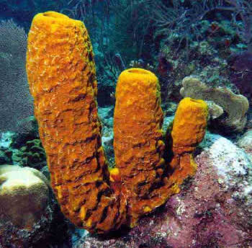
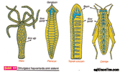
ЕВОЛУЦИЈА
УНУТАРЋЕЛИЈСКО
ВАНЋЕЛИЈСКО
Без аналног отвора
Са аналним отвором

Slide 3
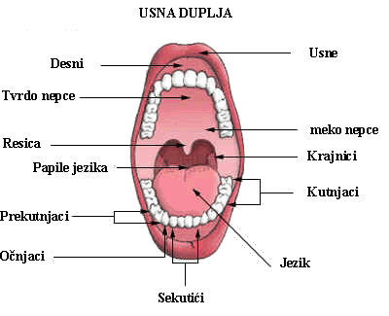
I УСНА ДУПЉА
Оивичена уснама, образима, тврдим и меким непцем
Обложена слузокожом

Slide 4
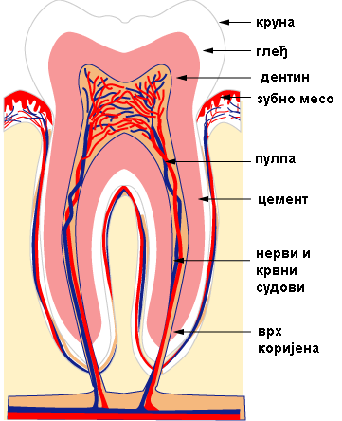
ЗУБИ
32 стална зуба ( по 16 у свакој вилици)
Секутићи – 4
Очњаци – 2
Прекутњаци – 4
Кутњаци - 6

Slide 5
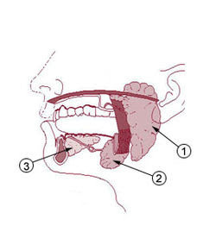
ПЉУВАЧНЕ ЖЛЕЗДЕ
Три пара у зидовима усне дупље
Пљувачка натапа и омекшава храну
Садржи АМИЛАЗУ ( ензим који
започиње разлагање скроба)
Прва фаза варења ( механичко и хемијско)
1. доушне
2. подвиличне
3. подјезичне

Slide 6
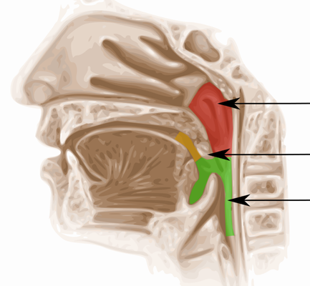
II- ЖДРЕЛО
Заједнички орган система за дисање и варење
У доњем делу- ГРКЉАНСКИ ПОКЛОПАЦ
Са средњим ухом повезано- ЕУСТАХИЈЕВОМ ТУБОМ

Slide 7
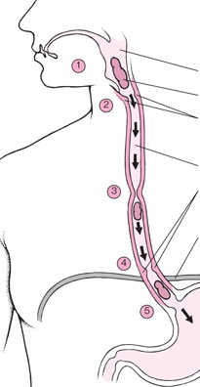
III ЈЕДЊАК
Танка цев која спаја ждрело и желудац
Два слоја глатких мишића који потискују храну тако што се изнад залогаја стежу, а испод опуштају
8 секунди пролази залогај

Slide 8
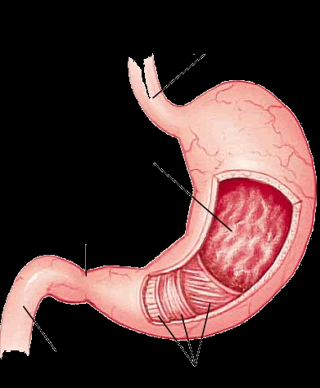
IV ЖЕЛУДАЦ
СПОЉАШЊИ ЗИД- 3 слоја еластичних глатких мишића
УНУТРАШЊИ ЗИД- слузокожа са егзокриним жлездама које луче желудачни сок ( HCl) и ензим ПЕПСИН који почиње разлагање беланчевина-II фаза варења
На почетку и крају- кружни мишићи

Slide 9
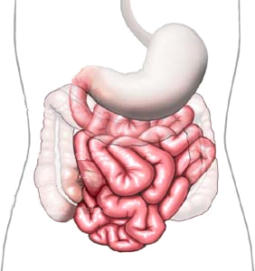
V ТАНКО ЦРЕВО
5 – 7 метара
Почетни део – ДВАНАЕСТОПАЛАЧНО ЦРЕВО у које се уливају изводни канали јетре и панкреаса
Унутрашња слузокожа- жлезде које луче ензиме за завршетак разлагања беланчевина, масти и шећера
ЦРЕВНА ПЕРИСТАЛТИКА- лагани покрети црева за време варења хране

Slide 10
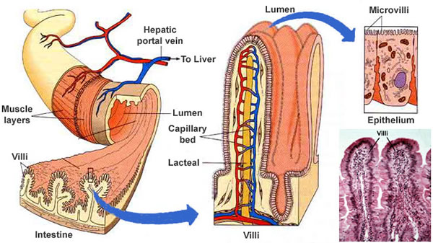
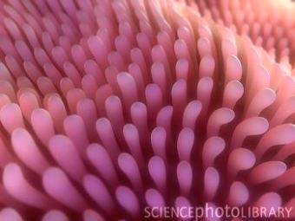
ЦРЕВНЕ РЕСИЦЕ- једнослојни епител, повећавају површину и до 20 пута
Садрже крвне судове у које улази разложена храна ( ресорпција хране), иде до јетре, а затим до сваке ћелије

Slide 11
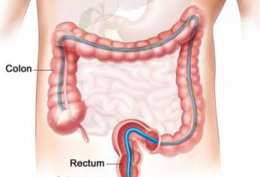
ДЕБЕЛО ЦРЕВО
Од 1 до 1,6 метара
На преласку танког у дебло- слепо црево
III фаза- ресорпција воде из цревног садржаја
Несварени остаци преко правог црева и ректума излазе у спољашњу средину

Slide 12
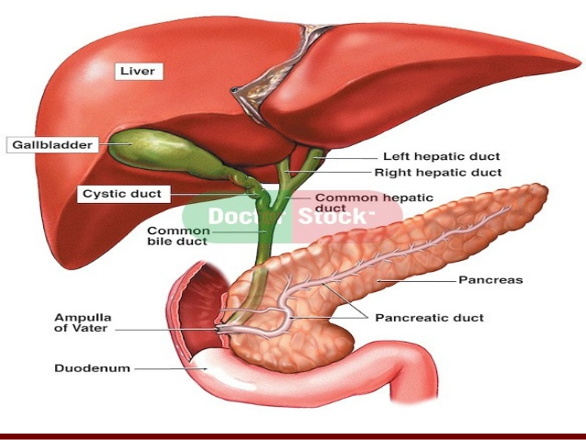
ЈЕТРА- наша лабораторија
Преко 100 улога
Лучи ЖУЧ која се накупља у жучној кеси, па преко ж.канала у дванаестоплалачно црево ( разбија масти на ситне капљице)
Складиштење вишка шећера
Разградња истрошених крвних зрнаца
Одстрањивање отрова...

Slide 13
Занимљивости...
Један залогај пређе 12 метара
Током живота човек унесе око 50 тона хране
Систем за варење је 6 пута дужи од висине тела човека
Запремина празног желуца је пола литре.При оброку може да се истегне и прими још 3 литре хране
ИРИНИНА УЧИОНИЦА

